Slide 1
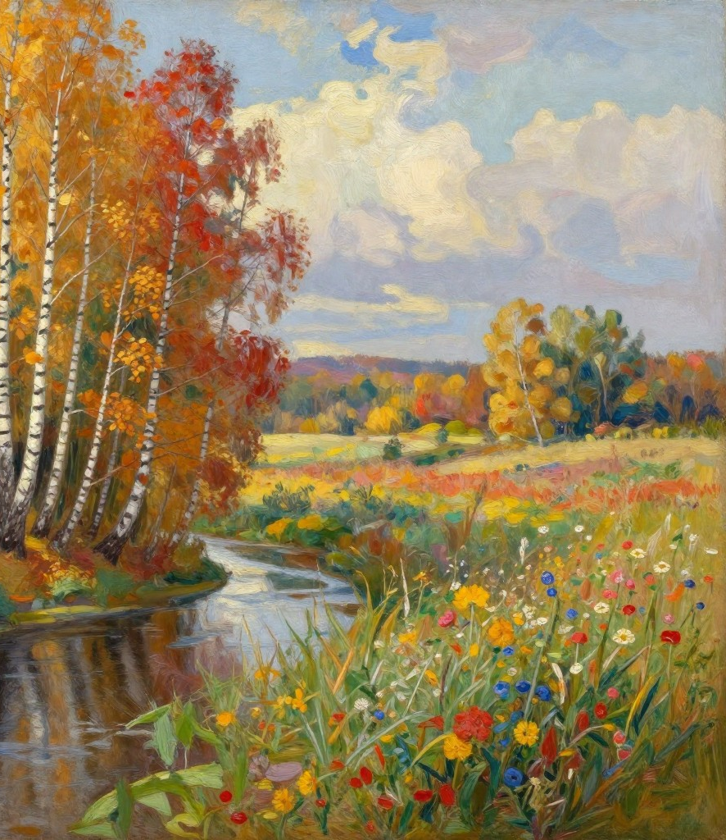

Пейзаж: многогранность жанра, техники и исследовательские методы
Обзор жанра пейзажа, техник исполнения и ключевых подходов исследования.

Slide 2

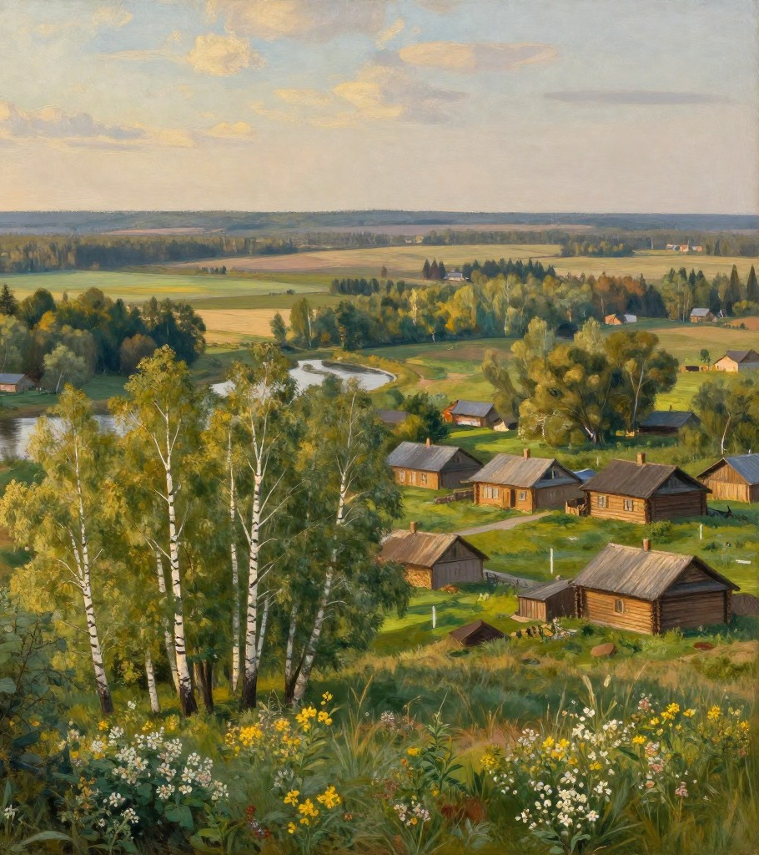
Эволюция пейзажа в историческом контексте
Пейзаж как жанр искусства возник в эпоху Возрождения, когда художники начали уделять внимание природе как самостоятельному субъекту. В течение барокко, романтизма и импрессионизма менялись не только визуальные стили, но и философские взгляды на природу. Научные открытия в области оптики и географии расширяли возможности точного изображения ландшафтов и их атмосферных эффектов, что отражалось в методах и приемах работы мастеров.
2

Slide 3



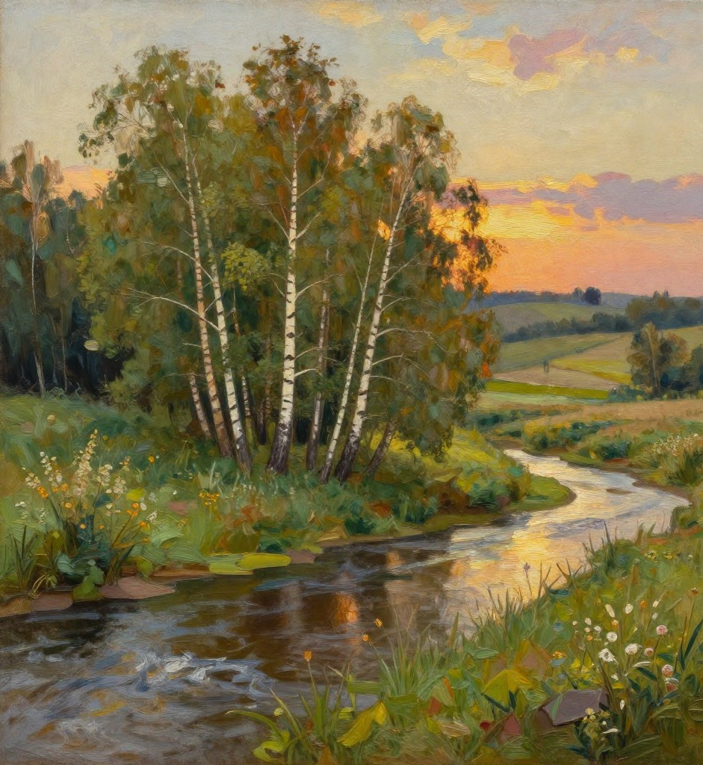
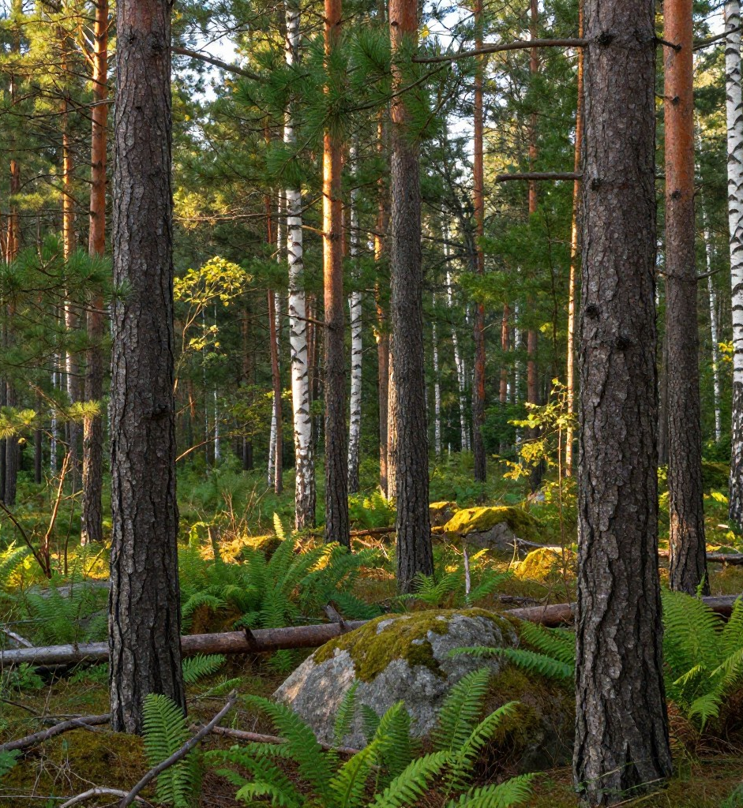
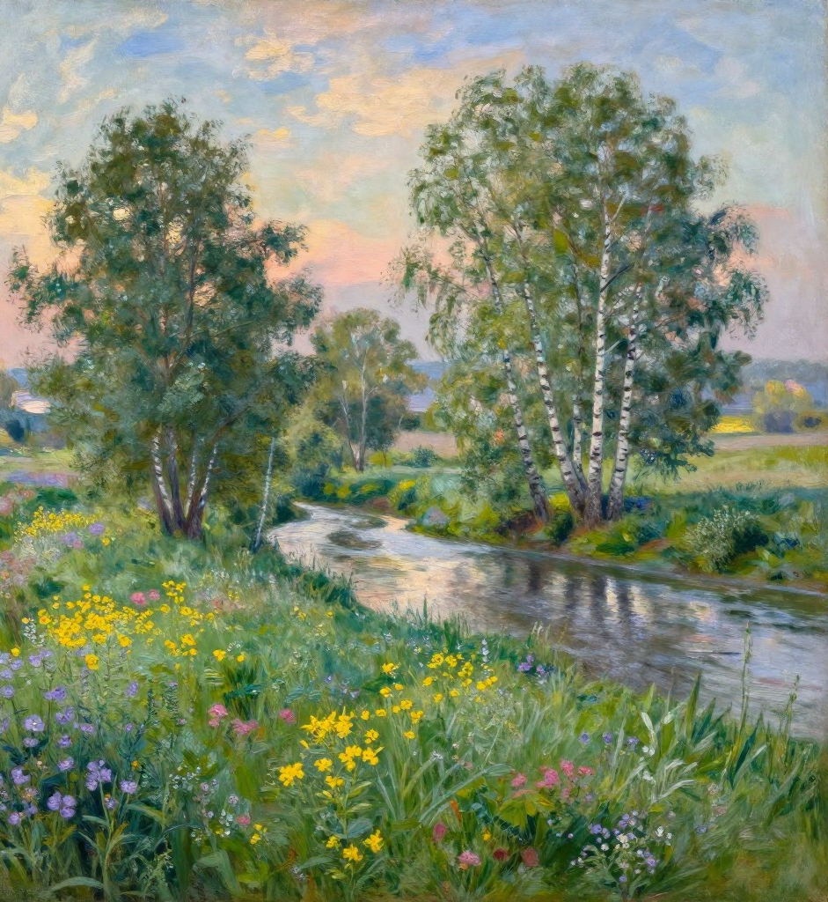
Мастерство и особенности масляной живописи пейзажа
Техника масляной живописи в передаче природы
Иван Шишкин: русский реализм природы
Клод Моне и импрессионистское видение
Масляная живопись выделяется глубокой слоистостью и насыщенностью цвета. Художники используют лессировку и импасто, создавая ощущение объёма и световоздушной среды.
Шишкин прославился детальной передачей лесных пейзажей. Его приёмы подчёркивают текстуру деревьев и игру света, демонстрируя мастерство композиции и колорита.
Моне применял быстрые мазки и цветовые пятна, фиксируя изменчивость света и атмосферу момента. Его работы стали эталоном светового восприятия в живописи.
3

Slide 4




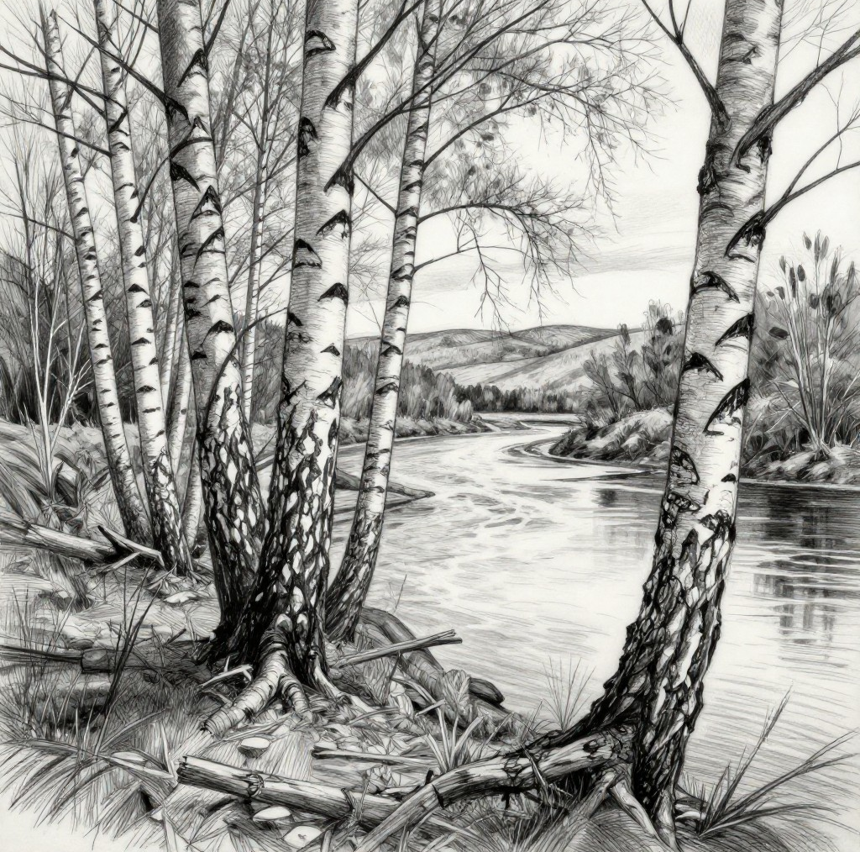
Графические техники в изображении пейзажа
Графика в пейзаже широко применяет карандаш, уголь и тушь для создания чётких контуров и разнообразных текстур. Такие приёмы усиливают глубину и объём, подчёркивая природные элементы и структуру композиции.
Коллекции Пушкинского музея и Альбертины иллюстрируют мастерство графических техник: использование светотени и контраста помогает передать ритм, движение и атмосферу пейзажа, раскрывая эмоциональную динамику сцены.
4

Slide 5

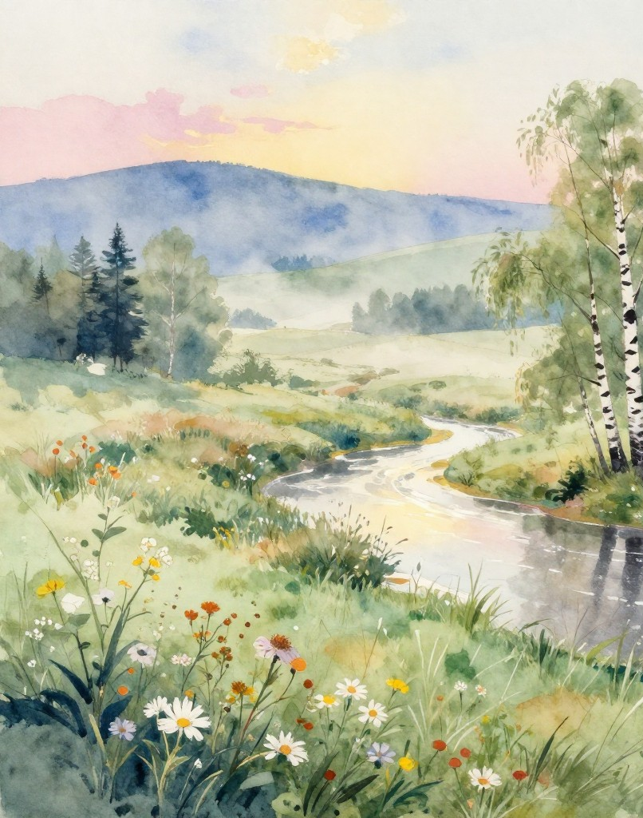
Акварельный пейзаж: прозрачность и спонтанность
Техника и выразительность акварели
Акварель создаёт лёгкие, воздушные композиции за счёт наложения прозрачных слоёв и быстрого, живого письма. Минимальные правки поддерживают естественную свежесть работы, подчёркивая игру света и тени в пейзаже.
Примеры и особенности исполнения
Творчество Сергея Андрияки ярко демонстрирует возможности акварели в передаче света, атмосферы и настроения. В его работах спонтанность штрихов и экспрессивность формы создают живую, динамичную картину природы.
5

Slide 6


Пастель: мягкость и насыщенность цвета в пейзаже
Пастель отличается бархатистой текстурой, которая придаёт пейзажу нежность и теплую глубину цвета, создавая иллюзию воздушной прозрачности и лёгкого мерцания на поверхности, усиливая эмоциональное восприятие.
Для достижения плавных цветовых переходов художники используют растушёвку пальцами и специальными инструментами, что позволяет смешивать оттенки с тончайшими нюансами, обогащая композицию и подчеркивая атмосферу природных явлений.
Работы Эдгара Дега и современных художников ярко иллюстрируют возможности пастели: их пейзажи сочетают богатую палитру с текстурными эффектами, достигая гармоничного баланса реализма и импрессионизма в изображении природы.
6

Slide 7


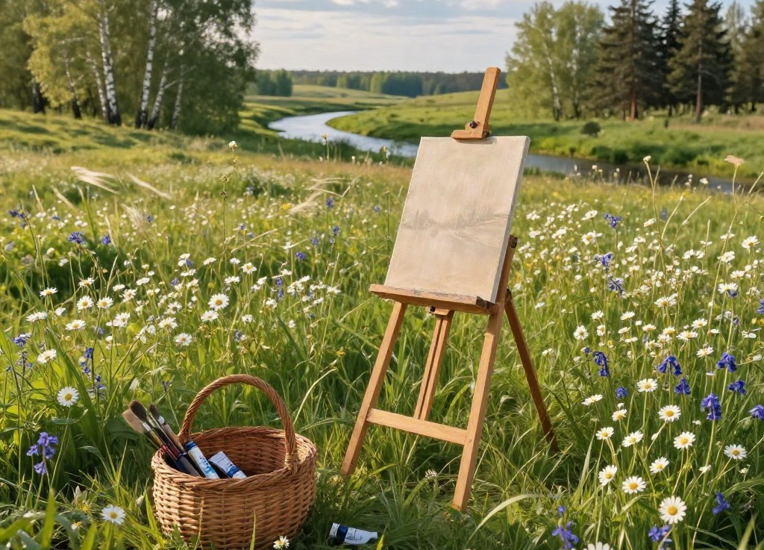
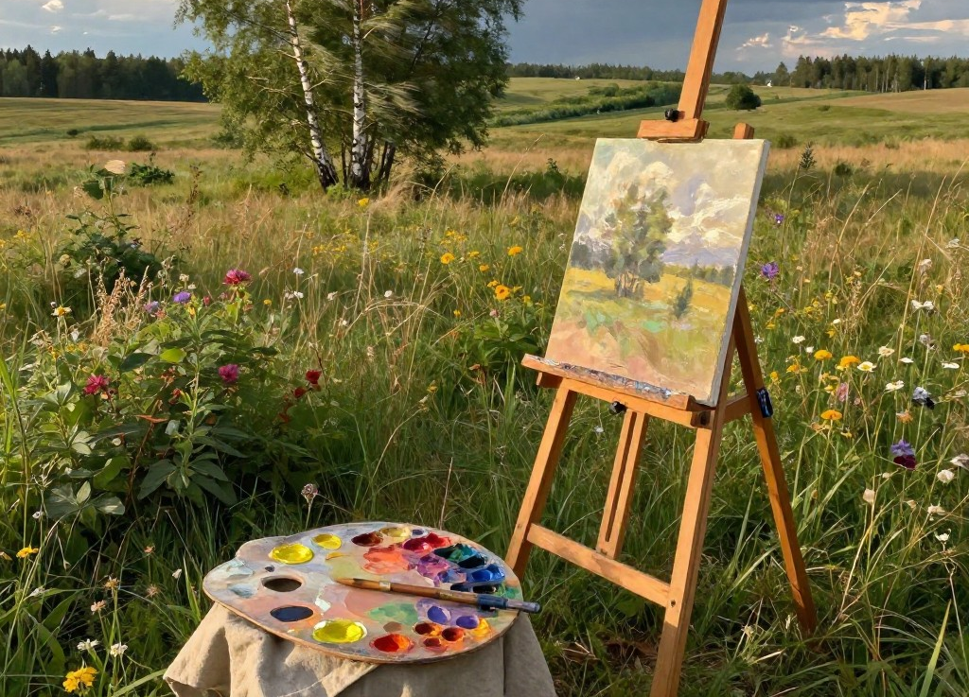
Пленэр: живое творчество на открытом воздухе
Вдохновение природы как источник художественного поиска
Техники и материалы для пленэрной живописи
Пленэр открывает уникальную возможность почувствовать атмосферу и дух места, взаимодействовать с природными элементами и светом в реальном времени. Художники учатся улавливать мгновенные изменения цвета и тени, что развивает их наблюдательность и расширяет творческие горизонты. Такой подход помогает создавать аутентичные пейзажи, наполненные жизненной энергией.
Работа на открытом воздухе требует специальных приёмов и адаптаций в использовании красок и инструментов. Большинство художников предпочитают быстрые и мобильные средства — акварель или гуашь — для оперативного захвата настроения пейзажа. Также важна подготовка и организация рабочего места, позволяющая сохранить качество работы в условиях внешних факторов.
7

Slide 8
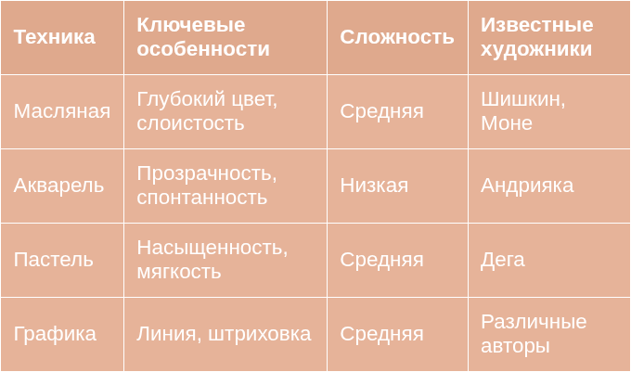
Сравнительный анализ техник пейзажа
Таблица раскрывает основные характеристики и особенности популярных техник пейзажа, способствуя выбору подходящей методики для творческих задач.
Выбор техники определяется творческими целями и желаемым визуальным эффектом.
8
Профессиональные арт-журналы и обзоры

Slide 9
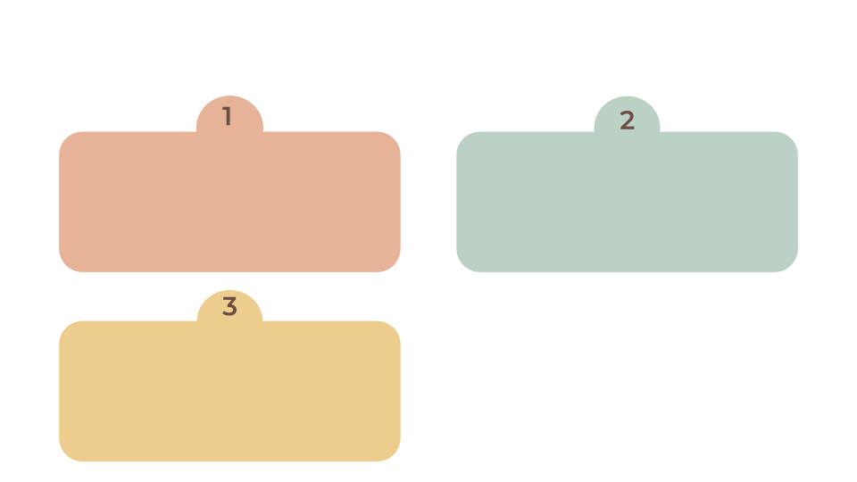

Передача света и атмосферы в пейзаже
Цветовая температура играет ключевую роль в создании настроения пейзажа: тёплые оттенки красного, оранжевого и жёлтого придают ощущение уюта и тепла, а холодные синие и зелёные тона вызывают чувство свежести, простора и покоя.
Тональные переходы между светом и тенью тщательно выстраиваются для моделирования объёма и глубины, что позволяет изображению выглядеть трёхмерным и живым, усиливая восприятие пространства и фактуры элементов пейзажа.
Передача времени суток и погодных условий через цвет и свет влияет на эмоциональную атмосферу картины, отражая динамику природы — от рассветной тишины до бурной непогоды с изменчивым освещением.
В картинах Левитана и Тёрнера свет и атмосфера играют ведущую роль — их мастерство показывает, как освещение формирует характер и настроение, становясь центральным элементом композиционного решения.
9

Slide 10

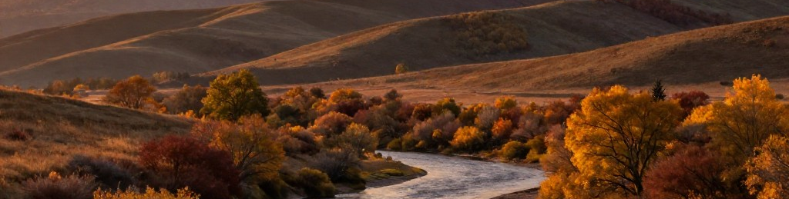
Фотографический пейзаж: техника и художественные методы
В фотографии пейзажа ключевую роль играет тщательно продуманная композиция, подбор оптимальной экспозиции и точная установка фокуса. Эти элементы помогают передать глубину пространства, объём и атмосферу, делая кадр выразительным и живым.
Современная цифровая обработка существенно расширяет возможности художника, позволяя подчеркнуть тонкие текстуры и контрасты, а также создать уникальное настроение снимка. Техники, применяемые мастерами от Анселя Адамса до современных фотографов, вдохновляют к экспериментам с цветом и светом.
10

Slide 11






Цифровое искусство: новые горизонты пейзажа
Появление первых графических редакторов и компьютерной графики открыло художникам новые возможности для создания пейзажей, позволив сочетать традиционные техники с цифровыми инструментами, что изменило восприятие природных изображений.
Современные художники используют виртуальную и дополненную реальность для создания иммерсивных пейзажей, объединяя искусственный интеллект, фотографии, видео и звуковые эффекты, что формирует новые способы исследования и интерпретации природных явлений.
1980-е годы — первые эксперименты с цифровым пейзажем
2000-е годы — развитие 3D-моделирования и анимации
Современность — мультидисциплинарность и виртуальная реальность
Технологии трёхмерной графики позволяют создавать реалистичные цифровые ландшафты, расширяя границы художественного выражения и интегрируя интерактивные элементы, которые делают восприятие пейзажа более живым и динамичным.
11

Slide 12
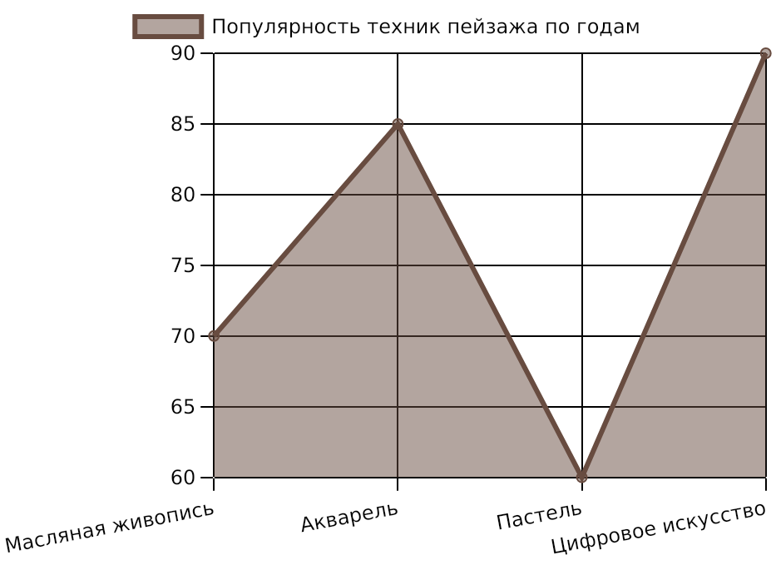
Тренды популярности техник пейзажа с 2000 по 2024 гг.
Активное внедрение технологий способствует росту востребованности цифровой живописи среди молодых художников и зрителей.
Цифровое искусство значительно увеличивает свою долю, тогда как классические техники демонстрируют разную динамику в зависимости от жанровых предпочтений.
12
Аналитика арт-галерей и онлайн-платформ, 2024

Slide 13
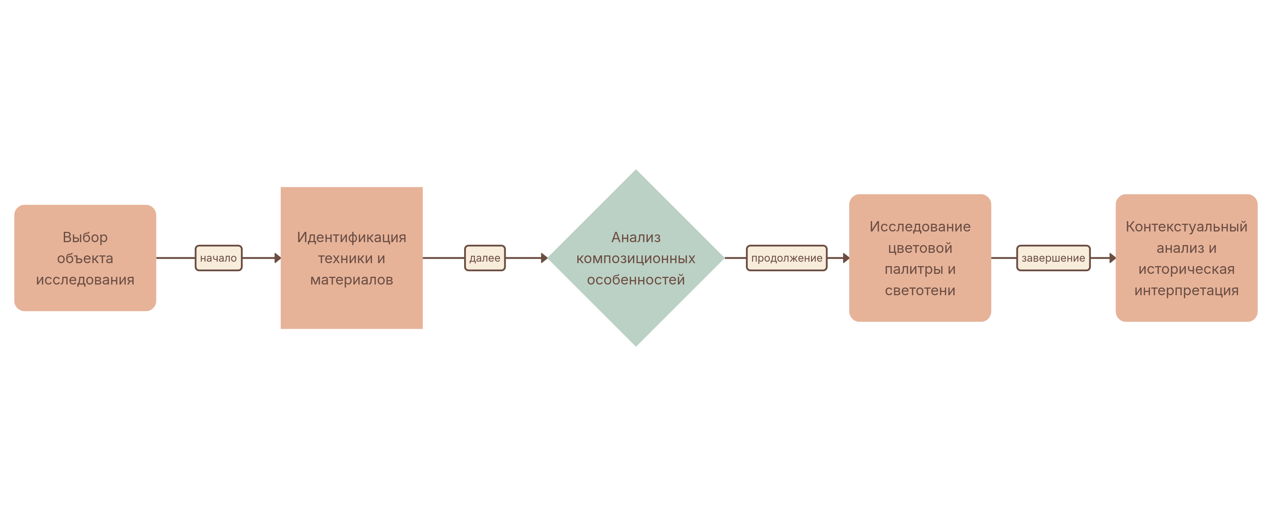
Методы исследования пейзажа в искусствознании
Подробное описание этапов анализа и рекомендации для комплексной оценки художественных произведений пейзажного жанра
13

Slide 14

Опираясь на опросы, большая часть современных мастеров использует технологии для расширения выразительных возможностей своих работ.
73%
художников отмечают улучшение творческого потенциала благодаря цифровым инструментам.
Отчёт Digital Art Insights, 2023
14

Slide 15


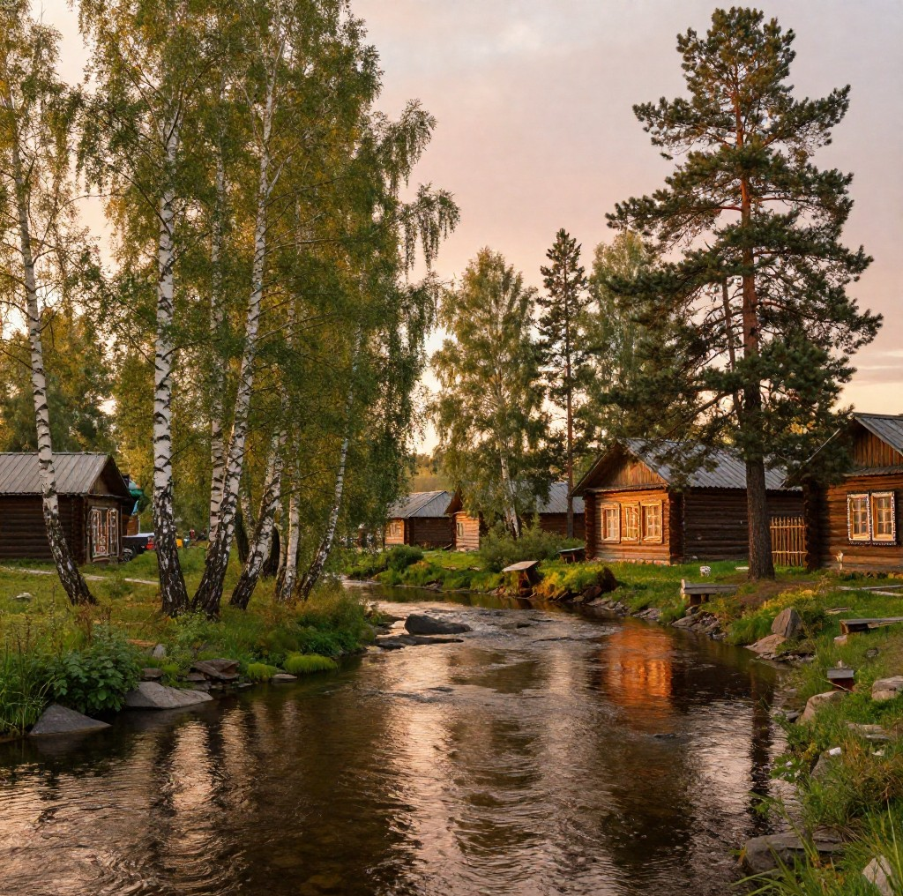
Пейзаж в цифровую эпоху: новые вызовы и возможности
Жанр пейзажа сегодня гармонично сочетает вековые традиции с современными инновациями. Современные методы исследования, включая цифровой анализ и виртуальную реконструкцию, позволяют глубже понять его эволюцию, выявить новые художественные приемы и оценить перспективы развития в условиях цифрового искусства и мультидисциплинарных подходов.

